Slide 1
Arthropoda

Slide 2
Rozmanist členovců
Nejpočetnější skupina (80% živočichů)
Závažní cizopasníci člověka a hosp. zvířat
Široká škála parazitismu
Ektoparaziti
Endoparaziti (500druhů)
Paraziti
Parazitoidi
Kleptoparaziti
Forezie
Hyperparaziti
Sociální paraziti
Otrokářství

Slide 3
Hypotetická fylogeneze členovců

Slide 5
Základní typy vývoje hmyzu

Slide 6
Rozmanitost členovců

Slide 7
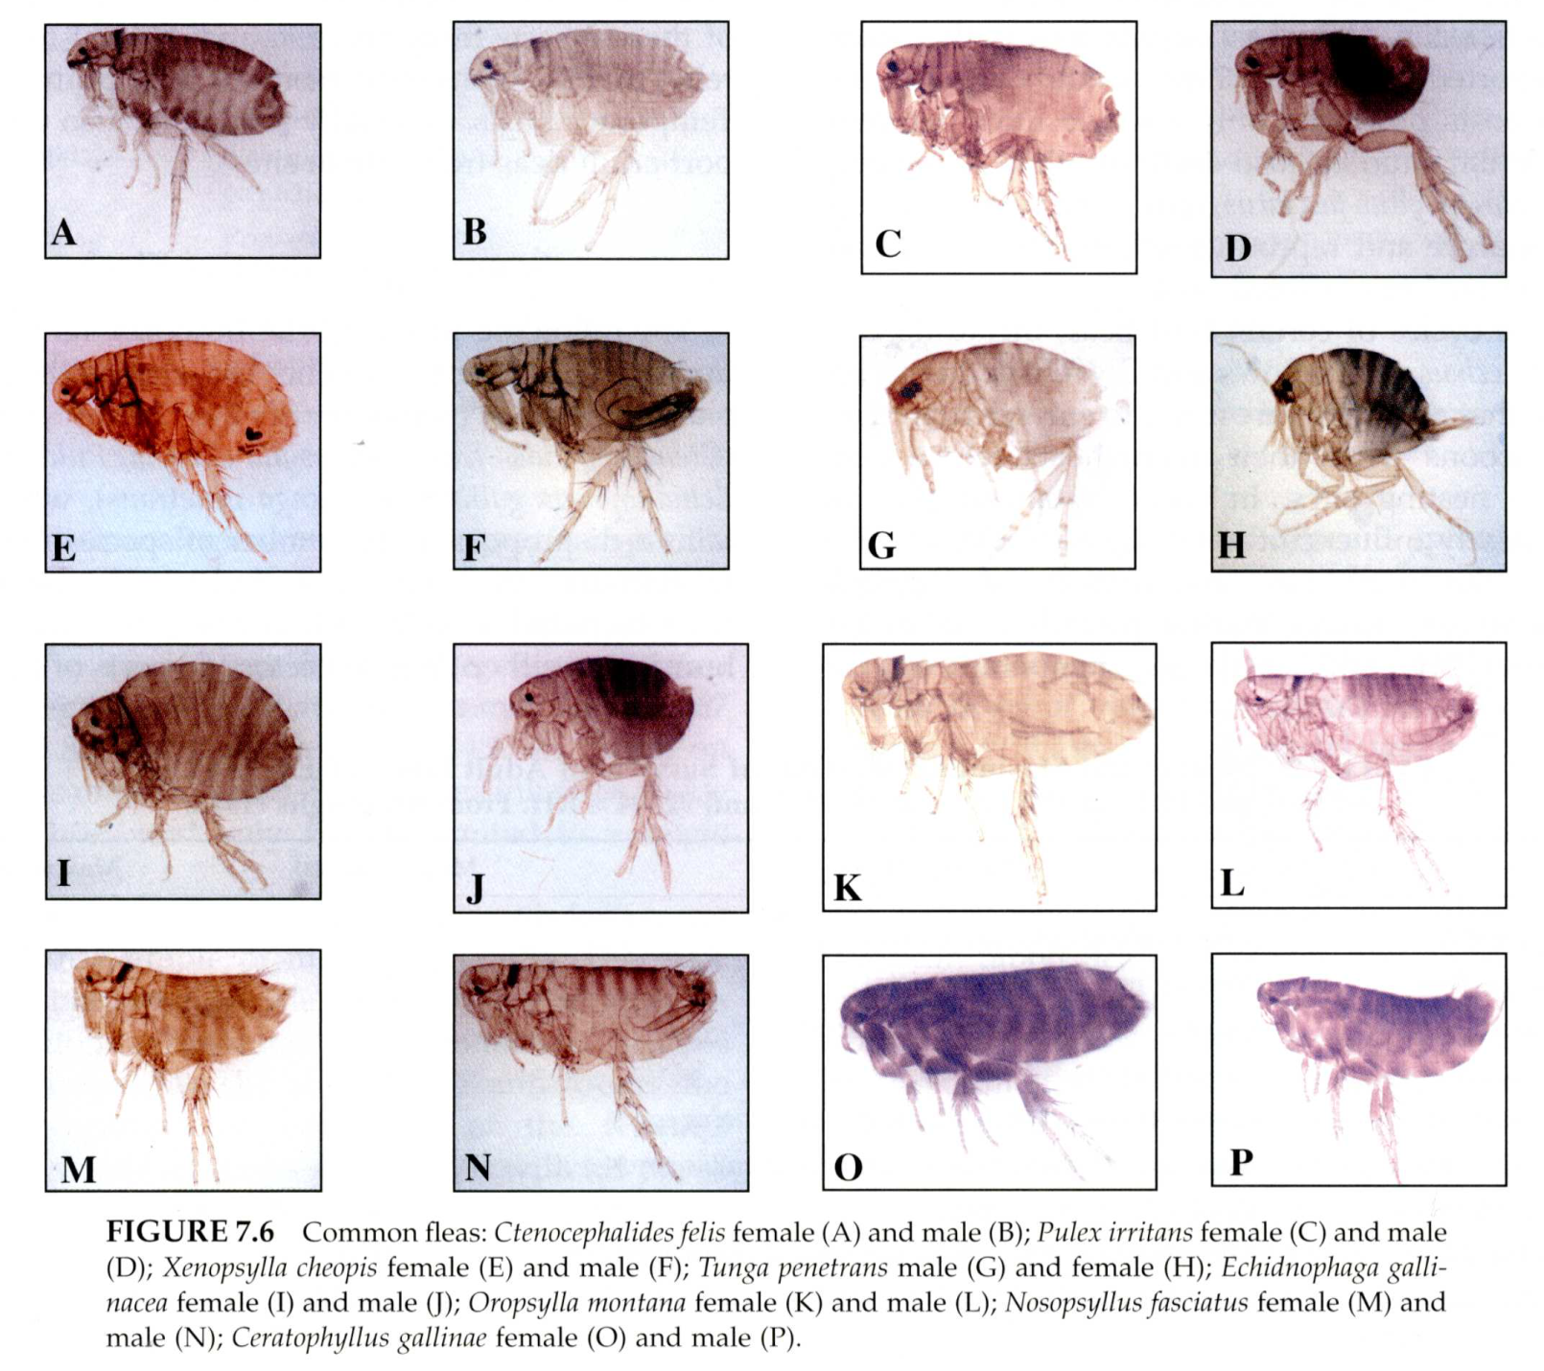
Rozmanitost členovců - blechy

Slide 8
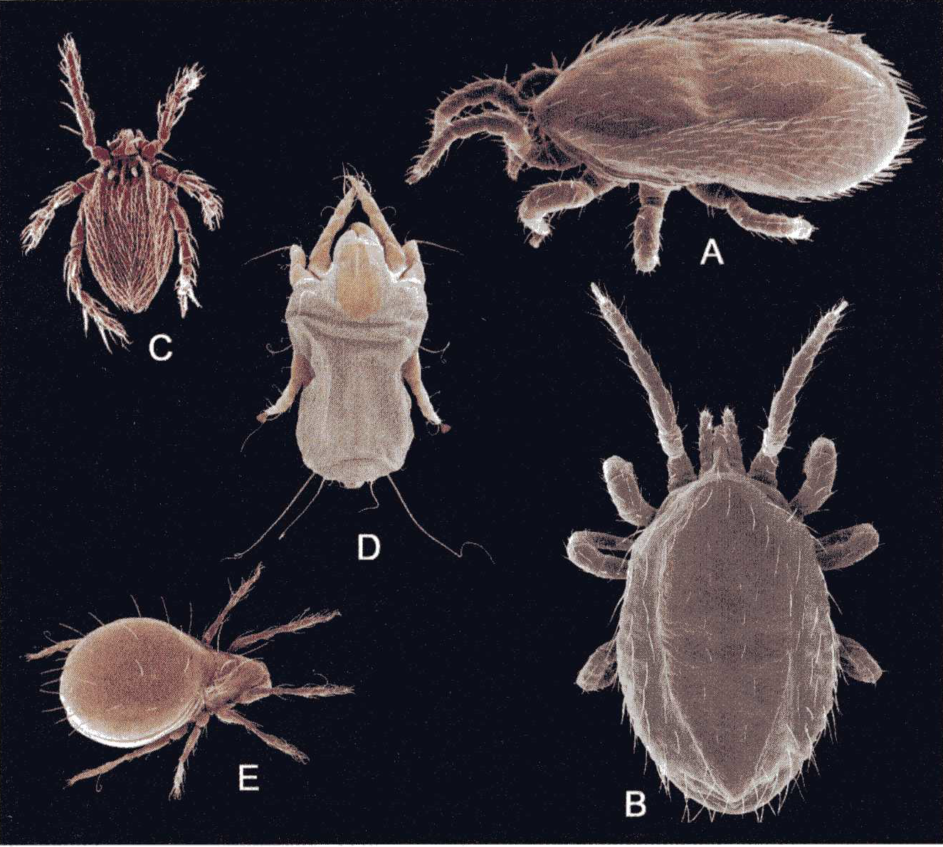
Rozmanitost medicínsky významných roztočů
A – Ornithonyssus bacoti
B – Ornithonyssus bursa
C – Gantheria sp
D – Dermatophagoides farinea
E - Zygoribatula

Slide 9
Členovci - formy parazitismu
Paraziti
Parazitoidi
Kleptoparaziti
Forezie
Sociální paraziti
Otrokářství
Paraziti
Trvalí (permanentní) -vši, kloši – sají opakovaně na tomtéž hostiteli po celý ŽC
- Dočasní (temporární)
- komáři, ovádi, ploštice, flebotomové - sají relativně krátce - mikroparaziti

Slide 10
Formy parazitismu - parazitoidi
Parazitoid – strategie blízká predaci – zabíjí svého hostitele na konci vývoje – vyžírá orgány a tkáně – živá konzerva – velikost srovnatelná.
Hostitelé jsou všechna vývojová stádia hmyzu i dalších bezobratlých – např. housenky motýlů, larvy blanokřídlých, pavouci.
Nevyměšují – slepé střevo – defekace až po ukončení vývoje v H
Hyperparazitismus – parazitace larev blanokřídlých - parazitoidů
Nejčastěji Hymenoptera – 50tis a Diptera – 15tis druhů, ale i brouci, motýli, siťokřídlí – odhad až 25% hmyzu.
Zástupci Hymenoptera – lumci (Ichneumonidae), lumčíci (Braconidae), vejřitky (Proctotrupoidea), mšicomary (Aphiidae), vejcomary (Scelionidae), chalcidky (Chalcidoidea)
Hlavně Apocrita – štíhlý pas – adaptace na vpich vajíček do H
Primitivní vosy (Scoliidae, Tiphiidae, Mutiliidae) – kladélko – žahavý orgán – ochromení H – pak kladení vajíčka.
Hrabalky (Pompiloidea) svého H zahrabou do podzemního hnízda,

Slide 11
Sociální parazitismus a otrokářstvví
Nejčastěji Hymenoptera
Parazitické druhy jsou závislé na členech kolonie sociálního hmyzu – Formicidae, Myrmicidae a včely.
Sociální parazitismus vznikl několikrát na sobě nezávisle – různé strategie a sociální organizace jak u parazitoidů tak u hostitelů.
Dva typy – (1) složená hnízda a (2) smíšené kolonie
(1) složená hnízda - nepříbuzné druhy – P krade potravu a žere potomstvo H v mraveništi a nebo 2 druhy žijí společně - jeden ovládá druhý a je jím krmen regurgitovanou potravou
(2) smíšené kolonie:
dočasný sociální parazitismus (DSP)
Otrokářství (dulosis)
Stálý parazitismus (inkvilinismus) bez otrokářství
DSP – oplozená královna pronikne do kolonie H – maskuje se - zabije původní královnu – produkuje potomky a nahradí původní druh
Otrokářství – využití pro práci – mravenci – nájezdy do hnízd - kradou larvy a kukly. Otrokáři často nejsou schopni získávat potravu – adaptace – čelisti zabíjející bránící se dělnice.
Invilinismus - nejčastější strategie u mravenců – P královnu nezabíjí, ale využívá celou strukturu a organizaci kolonie pro svůj prospěch. P produkuje pouze sexuální kastu a případně vojáky.
Smíšení kolonií – fylogenetická příbuznost partnerů – hypotézy vzniku
Hnízdní parazitismu i u včel – cca 15% druhů – včela naklade vajíčka do hnízda jiného druhu – larva zlikviduje vejce či larvu H. Parazitická včela je často podobná svému H.

Slide 12
Kleptoparazitismus a forézie
Kleptoparaziti – ujídají svému hostiteli od úst – snižují tak množství přijaté potravy
Jiné využití hostitele – forézie – hostitel slouží jako přepravní prostředek
Braula coeca – kleptomanická a foretická moucha
okrádá různé hmyzí a pavoučí predátory
Drobní kleptoparaziti – často malí roztoči – tiplíci – vykrádají pavoučí sítě
Okrádaní jsou často např. listorozí brouci – hovniválové – parazitují jim na kuličkách larvy much (Sphaeroceridae) – kulička jim slouží jako místo vývoje potomstva

Slide 13
Externí anatomie hmyzu

Slide 14
Morfologie a anatomie členovců
Kutikula – exoskelet (polysacharid chitin)
Crustacea + uhličitan vápenatý
Segmentace těla
Článkované končetiny
Hlava, hruď, zadeček
Tagmatizace – splývání článků - cephalothorax
Exoskelet – tergum, sternum a dvě boční části
5-6 dílné končetiny (coxa, trochanter, femur, patella, tibia, tarsus) na konci drápky

Slide 15
Stavba kutikuly

Slide 16
Stavba kutikuly klíštěte

Slide 17
Řez kutikulou klíštěte

Slide 18
Morfologie a anatomie členovců
Vylučovací soustava – metanefridie a malpighické trubice – vychlípenina střeva
Oběhová soustava – otevřená (hemolymfa)
Dýchací soustava – vzdušnice – tracheální žábry a vzdušné vaky
Nervová soustava – žebříčková – cephalizace
Gonochoristé - sexuální dimorfismus
Smyslové orgány – oculi compositi – složené oči (facety) + jednoduché oči (ocelli, omatidia) - u parazitů oči i chybí
Trávicí soustava – trubicovitá
  Stomodeum – proboscis – ústní dutina, hltan, jícen, žaludek, vole – esofageální diverticulum
  Proctodeum (zadní střevo) – pylorus (ústí zde MT – 2 až 6), konečník rectum či rektální ampule.
  Stomodeum a proctodeum – ektodermální původ – chitin
  Mezenteron – střední střevo – bez chitinu – resorbce a trávení přijaté potravy

Slide 19
Muscuatura a pohyb křídel

Slide 20
Ústní ústroji kobylky

Slide 21
ANOPLURA
Pthirius pubis (A)
Haematopinus suis (B)
H. suis – sací ústrojí zatažené do ústní dutiny (C)
Vajičko s víčkem – Pediculus humanus capitis (D)
AB – zadeček
AT – tykadlo
CA – hlava
CL – hák
EG – vajíčko
H – lidský vlas
M – ústní otvor
O – víčko
SE – seta
TH - hruď

Slide 22
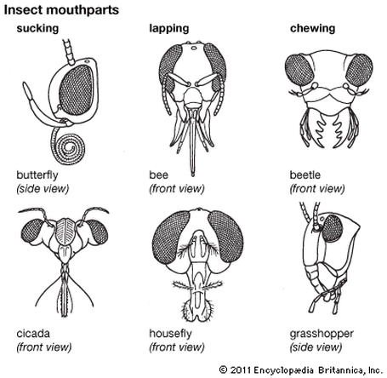
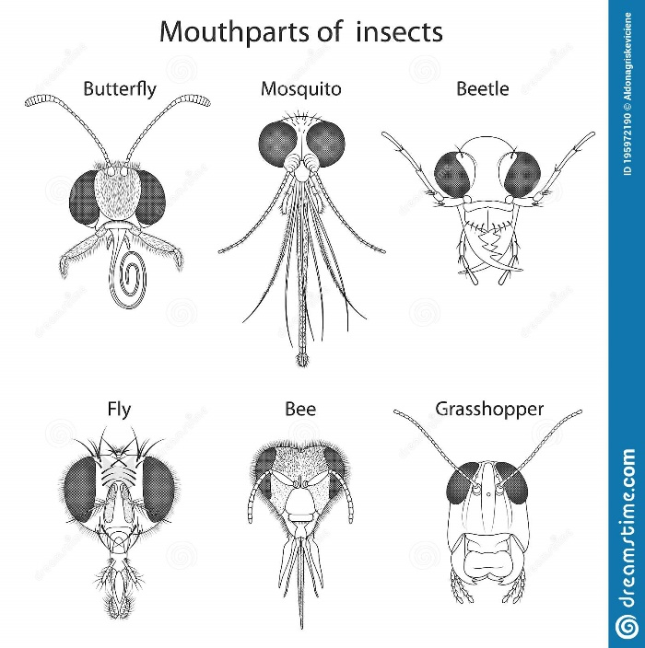
Adaptace ústního ústrojí hmyzu

Slide 23
Hlava a ústní ústrojí mouchy

Slide 24
Ústní ústrojí hmyzu
A, B – Caliophora erythrocehala
C, E – Simulium damnosum
D – Triatoma infestans
AT – antény
EY – složené oči
H - haustellum
LA – labellum
PR – proboscis
S – slinný vývod

Slide 25
DIPTERA hlava komára samice (A) samec (B)
AT – tykadlo
EY- složené oko
LB – labium nesoucí bodací ústrojí
LE – noha
PT – protothorax
SC - šupinky

Slide 26
DIPTERA
Glossina morsitans SEM (A)
Chrysops sp. SEM (B)
AR – arista
AT – tykadla
CA – hlava
EY – složené oči
LA – labium (pysk)
LG – noha
PT – protothorax
ST – bodací část ústního ústrojí

Slide 27
DIPTERA
Lipoptena cervi (A)
Stomoxys calcitrans (B)
AR – arista
AT – tykadlo
EY – složené oko
ST – styletová sací část ústního ústrojí

Slide 28
Ústní ústrojí ploštice versus komár
Rhodnius Anopheles

Slide 29
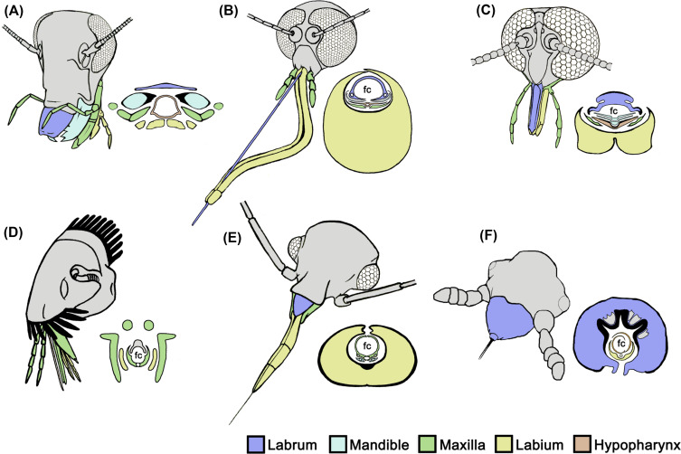
Původ jednotlivých částí ústního ústrojí hmyzu

Slide 30
Schéma nervové soustavy

Slide 31
Schéma mozku hmyzu - cephalizace

Slide 32
Zažívací soustava hmyzu

Slide 33
Příjem potravy a trávení
Extracelulární trávení – hydrololytické enzymy jsou sekretovány do lumenu mesenteronu – mikrovili
Epitel mezenteronu produkuje peritrofickou matrix a absorbuje vodu, ionty a živiny
Intracelulární trávení u roztočů
Mezeteron – množství záhybů – epitel bez mikrovili ale tvoří jej trávicí buňky –pohlcují potravu – ve střevě mininum proteáz –vhodné pro přenos patogenů
Peritrofická membrána (matrix) u většiny hmyzu – obaluje potravu –fyzikální bariéra vůči mikroorganismům

Slide 34
Schéma intestinálního traktu hmyzu

Slide 35
Formování peritrofické membrány

Slide 36
Funkce peritrofické membrány obaluje přijatou potravu chrání před přímý kontaktem s krví fyzikální bariéra vůči mikroorganismům prostorové oddělení částí procesu trávení je složena z polysacharidu chitinu a z proteinů (peritrofiny)
Diskontinuální matrix
U komárů a jiných nemarocera
Syntetizuje se kontinuálně a ze všech buněk mezenteronu
Pouze několik hodin po nasátí krve
Po strávení krve se rozpadá
Kontinuální matrix
U glosin a brachycera
Produkují specializované buňky v přední části mezenteronu

Slide 37
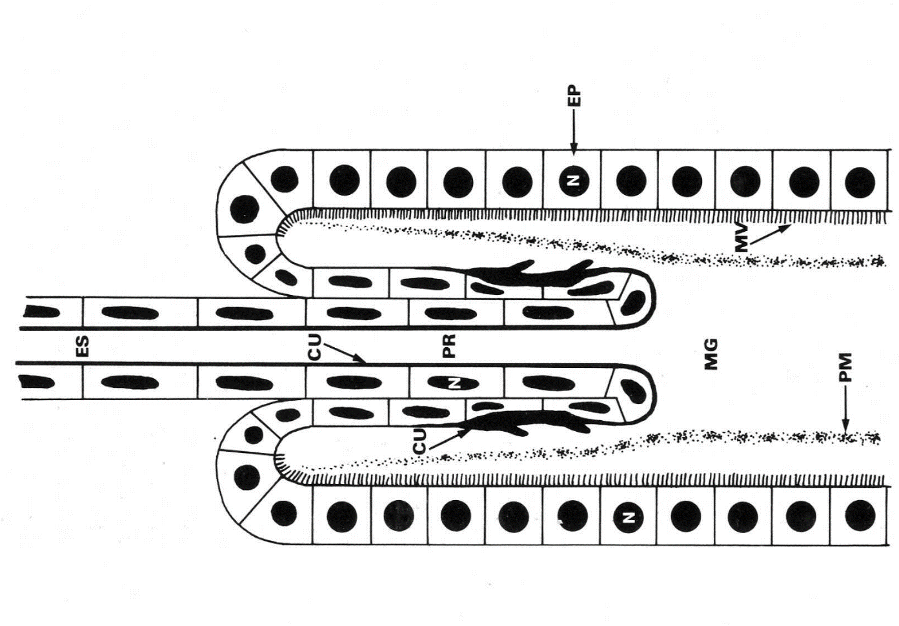
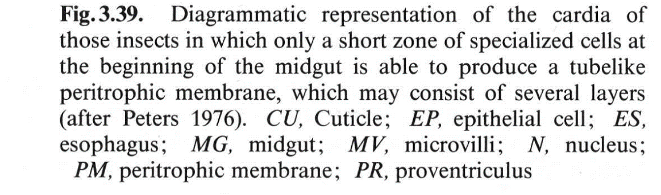
Tvorba peritrofické membrány

Slide 38
Zažívací trakt a mozek roztoče

Slide 39
Pohlavní soustava hmyzu
Samičí soustava
Ovaria složená z ovariol – rourkovitá, obalená membránou propria
Germanium – vznik a růst vajíček
Vitelarium –produkce žloutku
Hmyz je oviparní, larviparní nebo pupiparní
Samčí soustava
Varlata – rourkovité folikuly – vznik spermií
Spermidukty- do nichž ústí přídatné žlázy
Chámomet – spojení SpD – ductus ejaculatorius
Kopulační orgán – phalus penis

Slide 40
Pohlavní soustava hmyzu
Samičí soustava
Samčí soustava

Slide 41
Gonotrofický cyklus
Stupeň trávení krve
1. střevo bez krve
2. střední střevo plné násáté krve
3. krev jasně červená, zabírá 4 až 4,5 zadečkových článků
4. krev tmavě červená
5 až 6. krev ve střevě černá
7. krev strávená, střevo prázdné
Fáze vývoje folikula
1. Tvoří se folikulární epitel – diferenciace oocytu a trofocytu
2. V plazmě oocytu se tvoří žloutková zrna
3. V plazmě oocytu je shluk žloutkových zrn – žloutek se zvětšuje – oocyt – polovina folikulu
4a Oocyt – až 75% folikulu
4b Oocyt více než 75% folikulu
5. Zralé vajíčko

Slide 42
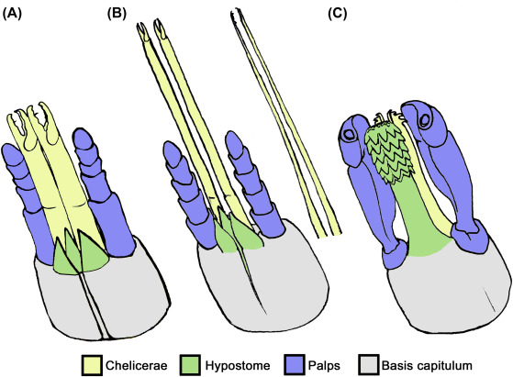
Morfologie ústního ústrojí roztočů

Slide 43
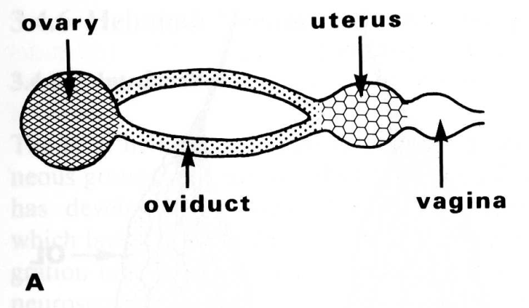
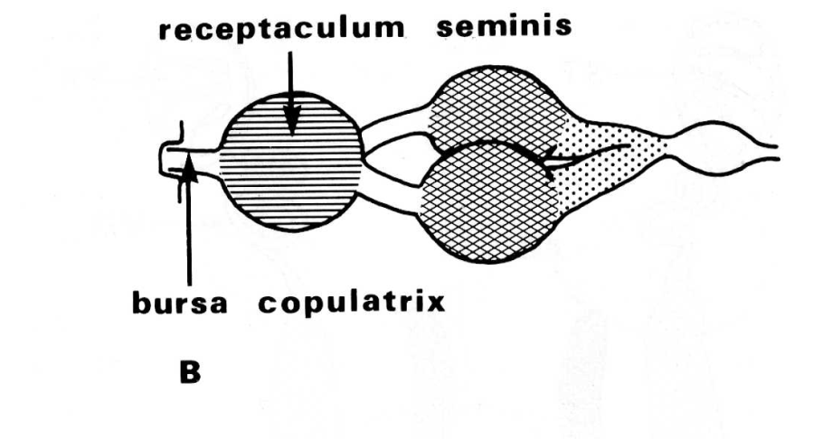
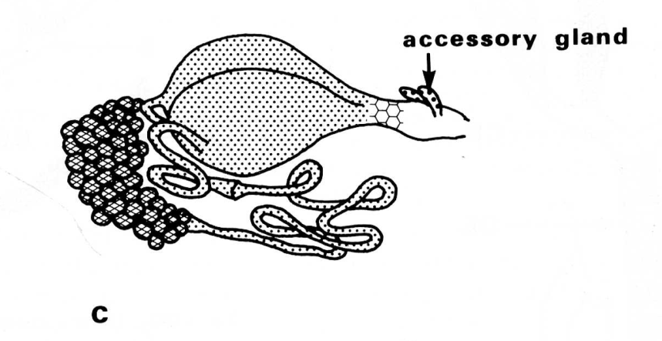
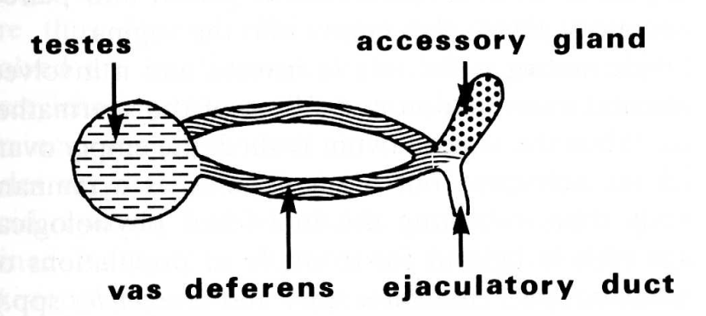
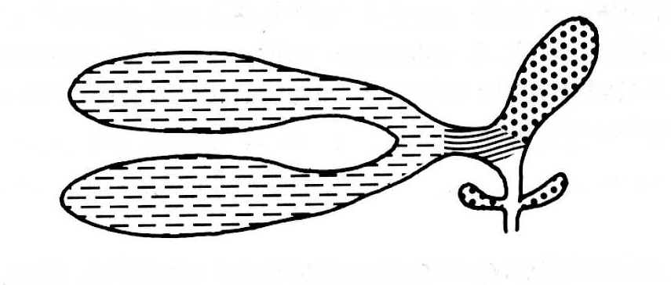
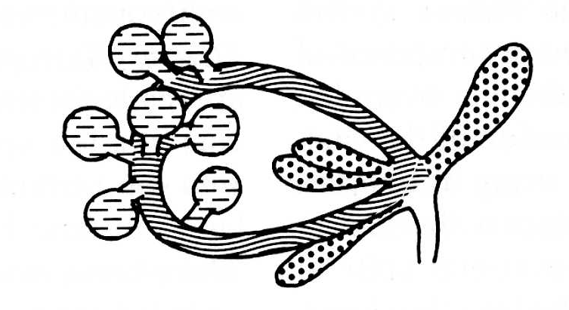
Stavba rozmnožovací soustavy roztočů
Gamasida a Actinedida
Acaridida – Acarididae
Ixodida - Argasidae
GA
Gamasida - Parasitidae
Gamasida - Uropodidae
Actinedida -Erythraeidae

Slide 44
